Slide 1
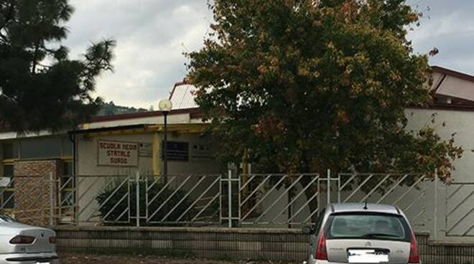
Istituto Comprensivo Rende Centro
Scuola media «Dante Alighieri»
Alunno:
Antonio F.sco Pellegrino classe IªC
18/12/2021

Slide 2
Natale, colori, emozioni. A.s. 2021/22

Slide 3
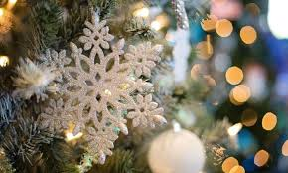
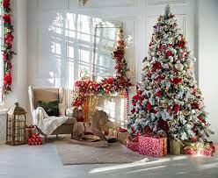
il natale è una festa incantevole, suggestiva, emozionante che ci accompagna in un’ atmosfera di pace, serenità’, gioia familiare e convivialità. Le decorazioni, un angioletto, una bambolina, una pallina, ecc, contengono una parte di storia, ricordano persone care e trasmettono un’emozione che viene rivissuta ogni qual volta prendiamo in mano quel particolare oggetto.

Slide 4
Le emozioni fanno parte della vita; il natale, con la sua magia, consente di sciogliere nodi e tristezze, raccogliere cuori, sogni, allontanare pregiudizi e ostilità.

Slide 5
Natale è anche la festa dei colori che celebrano questa atmosfera: rosso, bianco, oro, argento, blu, verde, colori che esprimono un valore profondo, comunicano qualcosa di noi e sono l’espressione delle nostre emozioni.
rosso | bianco | oro | argento | Blu | verde

Slide 6
Il colore rosso è sinonimo di passione, coraggio, amore, grande personalità, fiducia in sé stessi, disinvoltura e forza di volontà.

Slide 7
Il colore bianco è il simbolo della luce e della purezza, incoraggia l’ordine, la chiarezza, la dolcezza e la semplicità.

Slide 8
Il blu rappresenta la verità; è il simbolo dell’ armonia e dell’ equilibrio, ha la facoltà di rilassare, infatti è considerato il colore della calma , meditazione, serenità e pace.

Slide 9
L’oro e l’argento rappresentano il lusso per eccellenza, sono i colori simbolo di estetica e ricchezza.

Slide 10
Il verde è il colore del pungitopo e del vischio, è connesso alla vita, simboleggia, insieme al rosso, l’elemento vitale, l’amore incondizionato senza chiedere nulla in cambio; è il colore legato al rinnovamento, alla giovinezza, alla speranza.

Slide 11
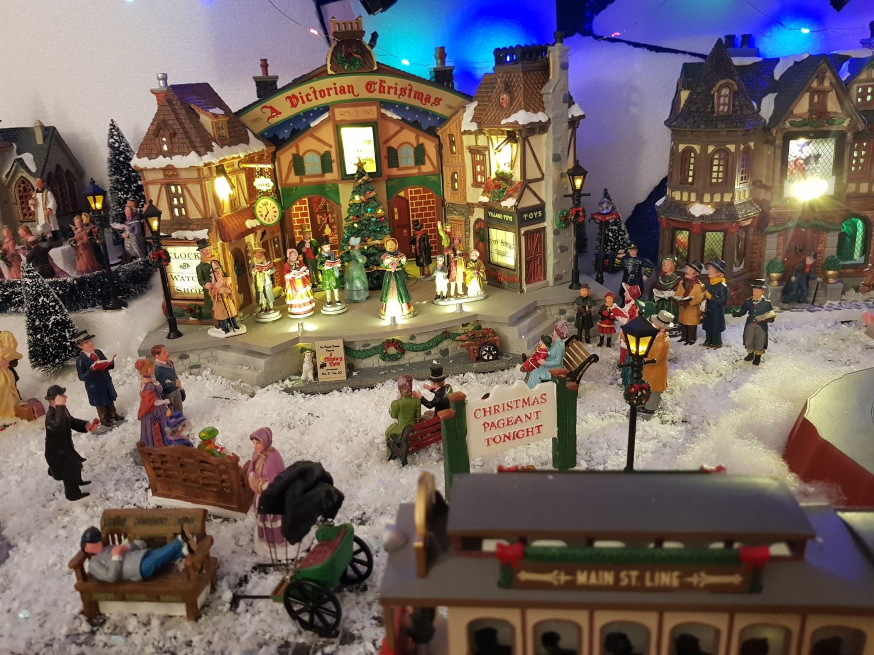
Per poter sperare, bisogna tornare a pensare, riflettere, coltivare la memoria del futuro, indispensabile per affrontare con creatività le preoccupazioni che ci affliggono, superare i danni economici e sociali che l’emergenza sanitaria lascia dietro di sé.
Questa foto di Autore sconosciuto è concesso in licenza da CC BY-NC-ND

Slide 12
Quello di quest’anno sarà il secondo natale in pandemia; pur con il rischio che qualche regione cambi colore, le feste torneranno comunque ad essere piu’ vicine alla normalità, rispetto a quelle del 2020

Slide 13
Il natale pero’ dovrà farci riflettere, rientrare in noi stessi, per maturare la convinzione che la soluzione ai problemi non passa dal frettoloso ritorno al prima, ma dall’apertura alla vita che ricomincia.

Slide 14
Il natale è luce, tenerezza per il passato, coraggio per il presente, speranza per il futuro.

Slide 15
Le luci di natale
Auguri a tutti
Prof.ssa ADRIANA GUADAGNOLI

